Slide 1

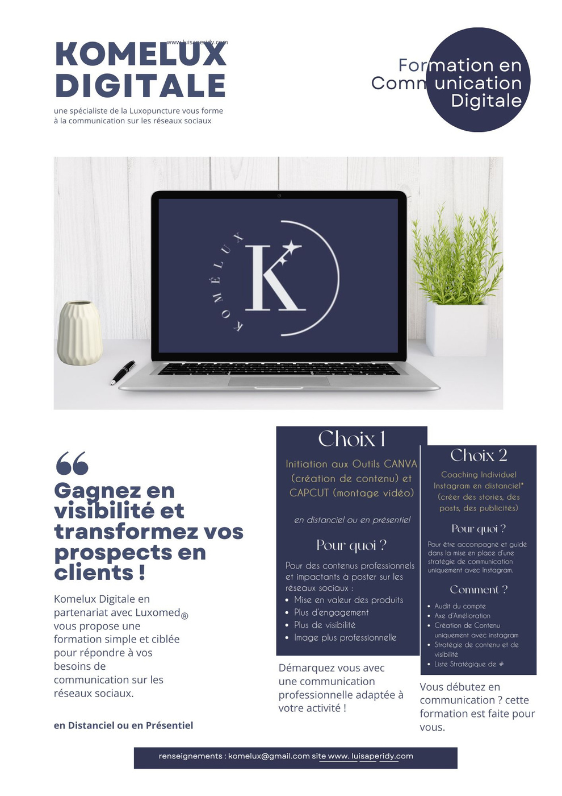

FORMATION
KOMELUX
DIGITALE
Notre Formation vous guide pas à pas pour maîtriser les outils CANVA & CAPCUT, créer des contenus captivants et engager votre audience. Lancez-vous et faites rayonner votre talent sur le Web!

Slide 2
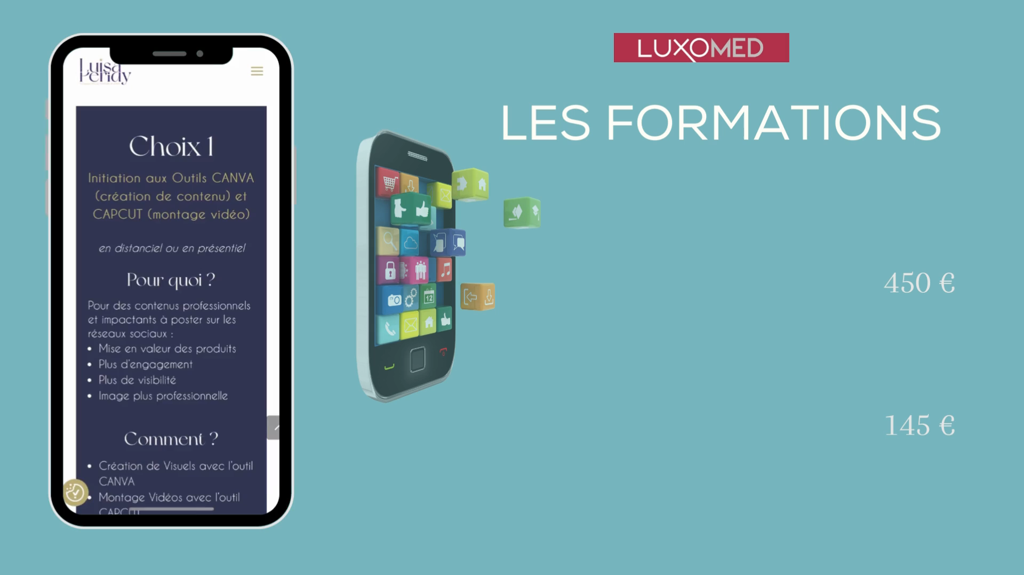
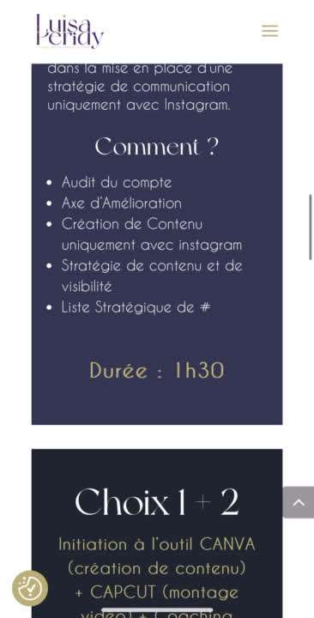

LES FORMATIONS
  Initiation aux Outils CANVA & CAPCUT
450 €
durée : 6h
  Coaching individuel instagram
145 €
durée: 1:30
(
Initiation + Coaching instagram la journée
520 € au lieu de 595 €

Slide 3






TÉMOIGNAGES
J’ai découvert un outil incroyable ! tres bonne formation Canva répond à mes attentes, maintenant je sais créer, avec Capcut je peux réaliser des vidéos pros le + être formée par une luxopunctrice JE RECOMMANDE !
Je voulais savoir comment faire des publicités et cibler ma niche, La formation instagram a répondu à mes premières attentes je la recommande !
Aurélie Deligné
Sandrine Migné
Cabinet de Luxopuncture
Luçon
Cabinet de Luxopuncture
Eysines

Slide 4

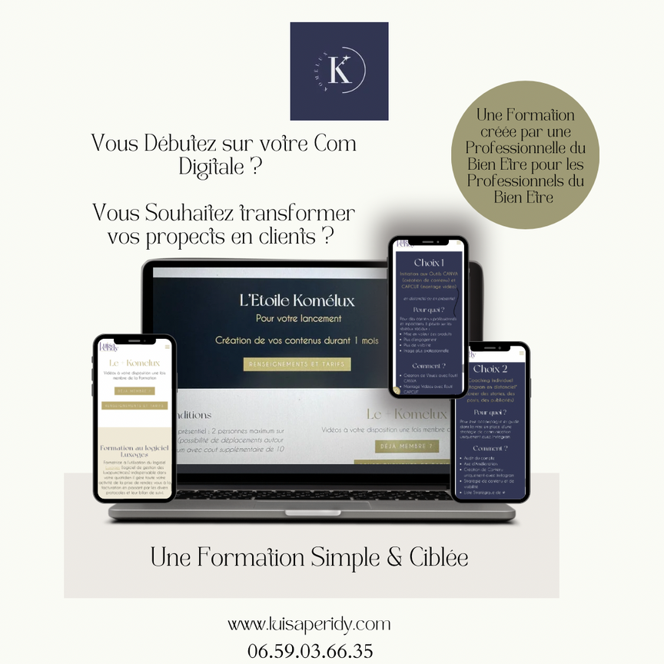



POUR PLUS D'INFORMATIONS SUR NOTRE FORMATION EN COMMUNICATION DIGITALE,
VEUILLEZ NOUS CONTACTER :
Email : komelux@gmail.com
Téléphone :06.59.03.66.35
Site web : www.luisaperidy.com/formations-komelux-digitale/

